Slide 1



Проект 2 курса 2 группы пми Работа с таблицами в Excel
Подготовили студенты:
Каплунов Тимур Павлович
Кислицкий Даниил Владимирович
Лукин Александр Анатольевич
Могилевский Владислав Александрович
Пономарев Матвей Борисович
Федоренко Никита Юрьевич
Преподаватель:
Пустовалова Ольга Геннадиевна

Slide 2
Введение
Microsoft Excel обладает рядом полезных, уникальных функций.
Сосредоточимся на изучении некоторых ключевых функций Excel, которые значительно упрощают работу с таблицами и данными:

Slide 3
Удаление дубликатов
Иногда бывает нужным удалить в таблице повторяющуюся информацию. К примеру, нужно оставить по одной картине каждого автора.
Для этого выделите нужную область, откройте вкладку «Данные», затем нажмите «удалить дубликаты» и выберите нужный столбец. Теперь в вашей таблице остались только строки с уникальными значениями выбранного столбца.

Slide 4
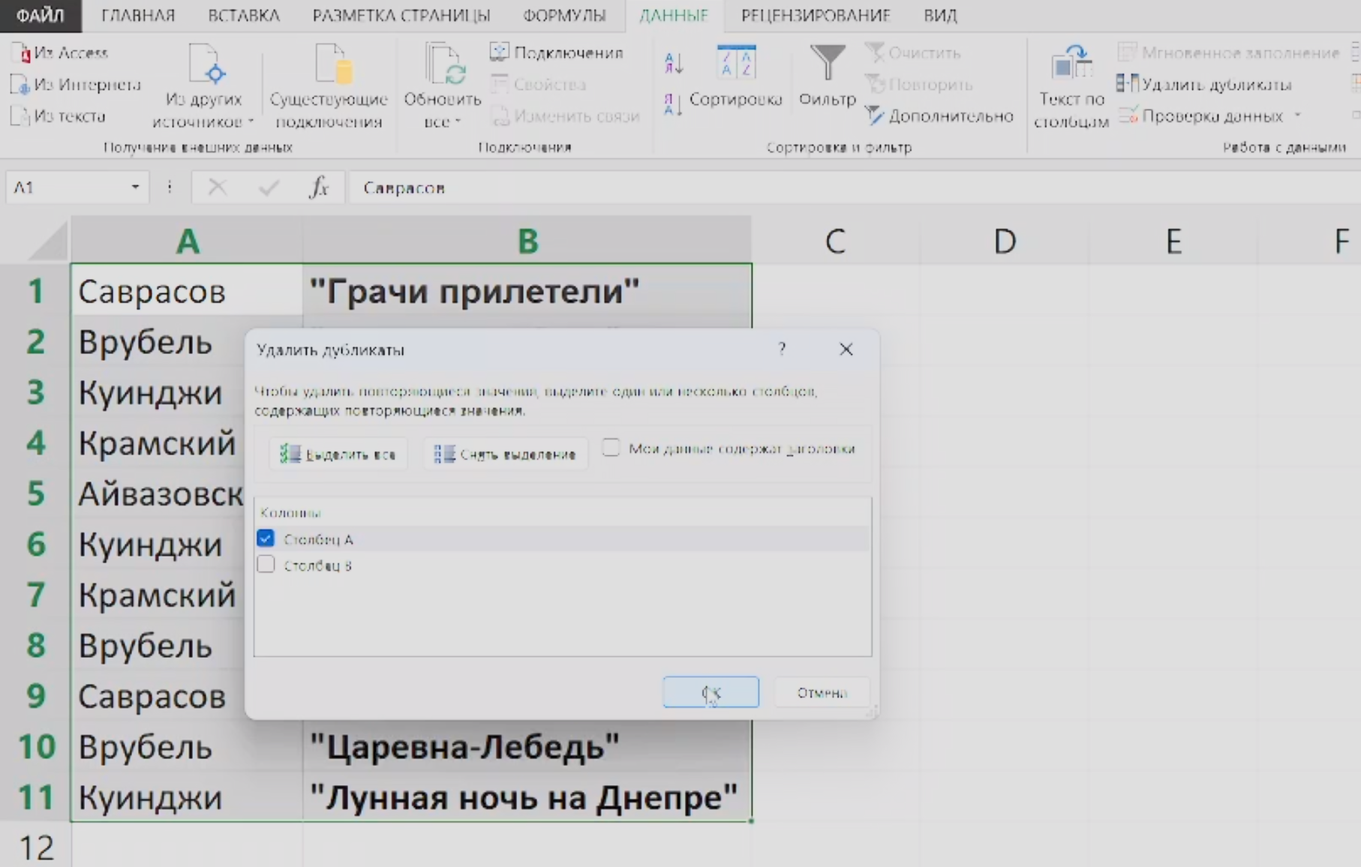
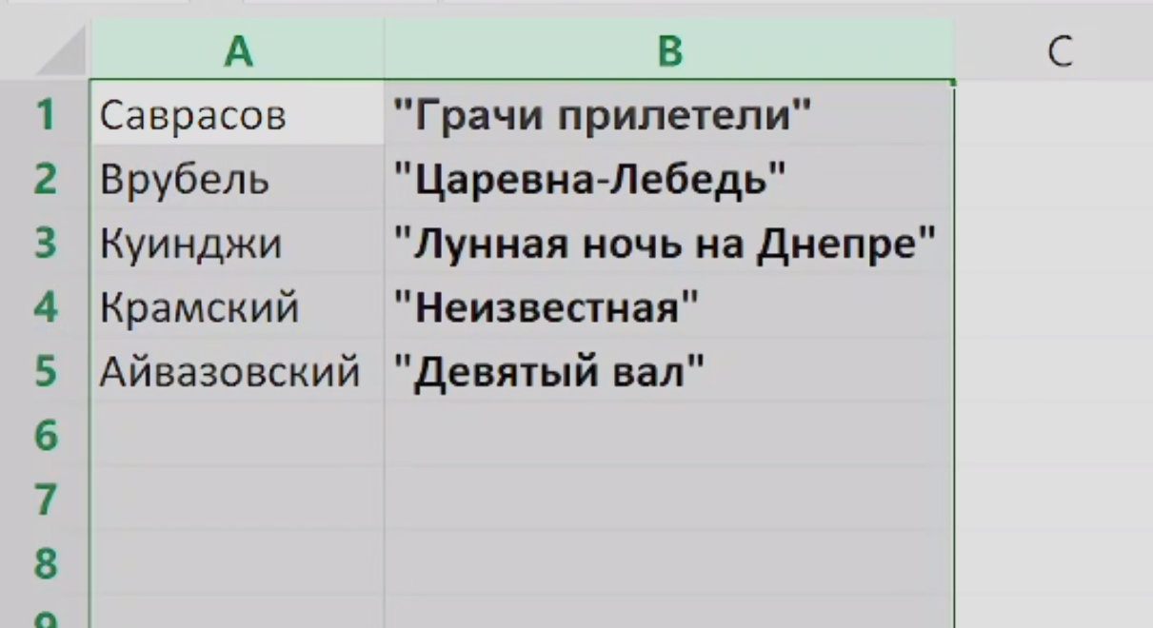
Удаление дубликатов
Демонстрация работы функции:

Slide 5
Транспонирование таблицы
Если вам понадобилось транспонировать вашу таблицу (поменять местами столбцы и строки), скопируйте диапазон ячеек, который нужно транспонировать.
После этого кликните правой кнопкой на нужное место, куда вы хотите их вставить и выберите "специальная вставка" -> "транспонирование строк и столбцов".

Slide 6
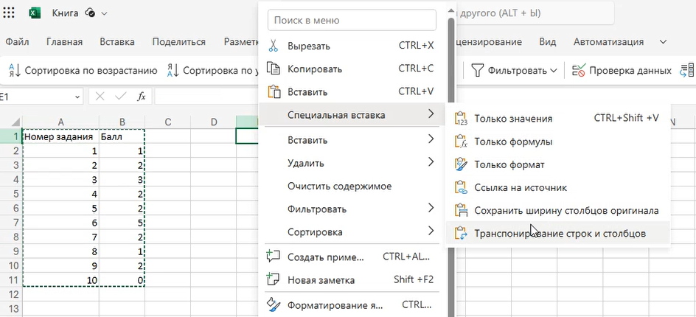
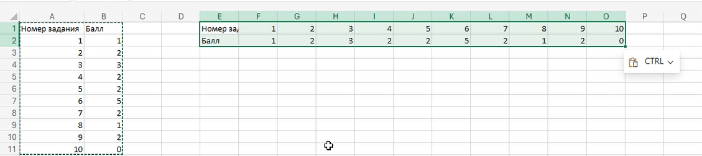
Транспонирование таблицы
Демонстрация функции:

Slide 7
Скрытие строк и столбцов
Чтобы скрыть информацию в ячейках, выделите нужный диапазон ячеек, нажмите «Формат», затем «Скрыть или отобразить» и выберите нужное действие.

Slide 8
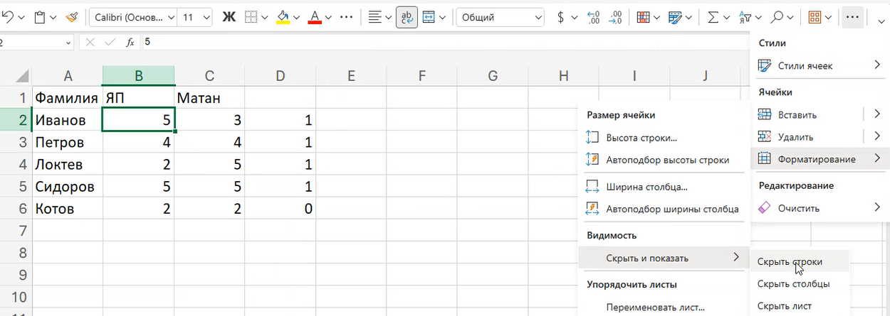
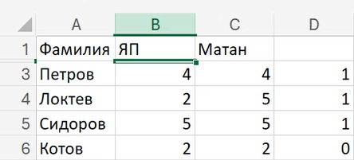
Скрытие строк и столбцов
Демонстрация функции:

Slide 9
Изменение регистра ячейки
С помощью определенных формул можно менять регистр всей текстовой информации в Excel.
Функция «ПРОПИСН» делает все буквы прописными, а «СТРОЧН» — строчными. «ПРОПНАЧ» делает прописной только первую букву в каждом слове. Для того, чтобы получить копию вашей ячейки с измененным регистром, впишите в пустую ячейку «=ПРОПИСН()»(«=СТРОЧН()») и впишите в круглые скобки диапазон ячеек, которые вы хотите преобразовать.

Slide 10
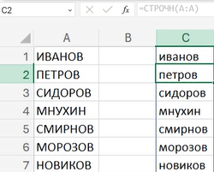
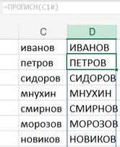
Изменение регистра ячейки
Демонстрация работы функций:

Slide 11
Отображение дополнительной информации
Получить больше дополнительной информации о вашей таблице, обратите внимание на правый нижний угол. А нажав туда правой кнопкой мыши, вы сможете убрать ненужные и добавить нужные строки отображения информации.

Slide 12
Заключение
Работа с таблицами в Excel является неотъемлемой частью современной бизнес-информатики и анализа данных.
Понимание и использование базовых функций, таких как копирование уникальных записей, транспонирование, скрытие информации и изменение регистра, значительно упрощают и ускоряют процесс обработки данных. Однако, Excel предлагает гораздо больше возможностей, которые могут быть использованы для создания сложных аналитических отчетов и визуализаций.
Важно постоянно обновлять свои навыки и знания, изучая новые функции и возможности программы. Это позволит вам эффективно использовать Excel для решения самых разнообразных задач, связанных с обработкой и анализом данных.

Slide 13
СПАСИБО ЗА ВНИМАНИЕ!

